Slide 1
PrestaCop
Barr Mohamed Anis
Bouhadoun Jugurtha
Mahi Saad

Slide 2
Lancement de la Démo

Slide 3
Preliminary questions
Question 1 :

Slide 4
Preliminary questions
Question 2 :

Slide 5
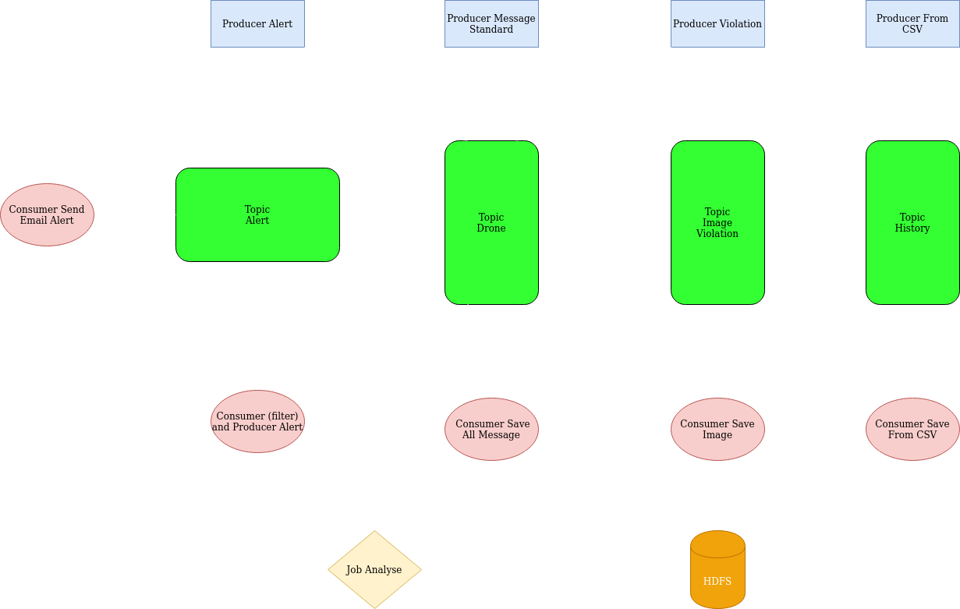
Architecture

Slide 6
Preliminary questions
Question 3 :

Slide 7
Preliminary questions
Question 4 :

Slide 8
Retour à la Démo.

Slide 9
Des Questions ?

Slide 10
Merci Pour Votre Attention

